Slide 1
Государственная итоговая аттестация
2025г.
11 класс

Slide 2
Итоговое сочинение (изложение)
Общая информация:
Результатом итогового сочинения является «зачет» – допуск к ГИА или «незачет».
При отрицательном результате есть возможность пересдачи.
Основная дата: 04.12.2024г.
Время написания: 3ч. 55 мин.
Даты пересдачи: 5февраля, 2 апреля 2025г.

Slide 3
ПОДАЧА ЗАЯВЛЕНИЙ
ГИА-11
Итоговое сочинение (изложение)
23. Заявления об участии в итоговом сочинении (изложении) подаются не позднее чем за две недели до начала проведения итогового сочинения (изложения):
1) лицами, указанными в пункте 7 Порядка (за исключением экстернов), - в образовательные организации, в которых указанные лица осваивают образовательные программы среднего общего образования;
2) экстернами - в образовательные организации, выбранные экстернами для прохождения ГИА.
Заявления об участии в итоговом сочинении (изложении) подаются лицами, указанными в пункте 7 Порядка, лично при предъявлении документов, удостоверяющих личность, или их родителями (законными представителями) при предъявлении документов, удостоверяющих личность, или уполномоченными лицами при предъявлении документов, удостоверяющих личность, и доверенности.
Обучающиеся с ограниченными возможностями здоровья, экстерны с ограниченными возможностями здоровья при подаче заявлений об участии в итоговом сочинении (изложении) предъявляют оригинал или надлежащим образом заверенную копию рекомендаций ПМПК, а обучающиеся - дети-инвалиды и инвалиды, экстерны - дети-инвалиды и инвалиды - оригинал или надлежащим образом заверенную копию справки, подтверждающей инвалидность.

Slide 4
ГИА-11
Итоговое сочинение (изложение)
29. Проверка итогового сочинения (изложения) участников итогового сочинения (изложения) осуществляется лицами, входящими в состав комиссии по проверке итогового сочинения (изложения), в соответствии с критериями оценивания итогового сочинения (изложения), разработанными Рособрнадзором.
Результатом проверки итогового сочинения (изложения) является "зачет" или "незачет".
Проверка итогового сочинения (изложения) и обработка материалов итогового сочинения (изложения) должны завершиться в следующие сроки:
1) итоговое сочинение (изложение), проведенное в основную дату проведения итогового сочинения (изложения) и в первую среду февраля, - не позднее чем через двенадцать календарных дней с соответствующей даты проведения итогового сочинения (изложения);
2) итоговое сочинение (изложение), проведенное во вторую среду апреля, а также в дополнительную дату, определенную Рособрнадзором в соответствии с подпунктом 3 пункта 20 Порядка, - не позднее чем через восемь календарных дней с даты проведения итогового сочинения (изложения).

Slide 5
Федеральный закон от 29.12.2012 N 273-ФЗ "Об образовании в Российской Федерации"
Статья 59. Итоговая аттестация
https://www.consultant.ru/document/cons_doc_LAW_140174/95d9ecc180e13e58ff632723375f109b36986b8c/
3. Итоговая аттестация, завершающая освоение основных образовательных программ основного общего и среднего общего образования, основных профессиональных образовательных программ, является обязательной и проводится в порядке и в форме, которые установлены образовательной организацией, если иное не установлено настоящим Федеральным законом.
4. Итоговая аттестация, завершающая освоение имеющих государственную аккредитацию основных образовательных программ, является государственной итоговой аттестацией. Государственная итоговая аттестация проводится государственными экзаменационными комиссиями в целях определения соответствия результатов освоения обучающимися основных образовательных программ соответствующим требованиям федерального государственного образовательного стандарта или образовательного стандарта.
Об особенностях итоговой аттестации в организациях, осуществляющих образовательную деятельность, расположенных на территориях ДНР, ЛНР, Запорожской и Херсонской областей, см. ст. 5 ФЗ от 17.02.2023 N 19-ФЗ.

Slide 6
https://www.consultant.ru/document/cons_doc_LAW_140174/95d9ecc180e13e58ff632723375f109b36986b8c/
Федеральный закон от 29.12.2012 N 273-ФЗ "Об образовании в Российской Федерации"
Статья 59. Итоговая аттестация
6. К государственной итоговой аттестации допускается обучающийся, не имеющий академической задолженности и в полном объеме выполнивший учебный план или индивидуальный учебный план, если иное не установлено порядком проведения государственной итоговой аттестации по соответствующим образовательным программам.
7. Обучающиеся, не прошедшие государственной итоговой аттестации или получившие на государственной итоговой аттестации неудовлетворительные результаты, вправе пройти государственную итоговую аттестацию в сроки, определяемые порядком проведения государственной итоговой аттестации по соответствующим образовательным программам.

Slide 7
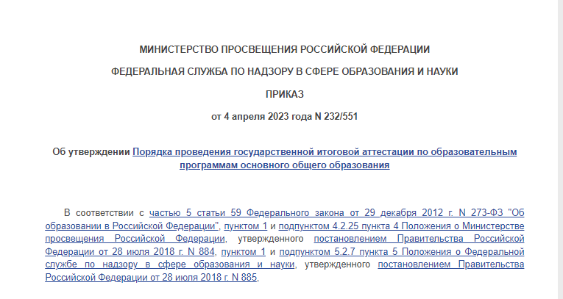
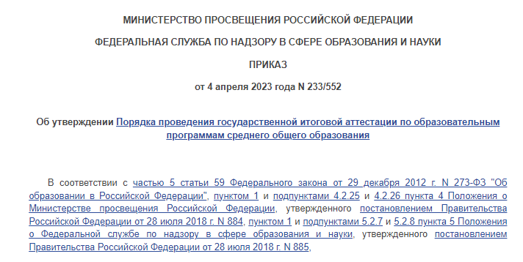
Государственная итоговая аттестация
9 класс
11 класс
https://docs.cntd.ru/document/1301373572
https://docs.cntd.ru/document/1301373571
(с изменениями на 12 апреля 2024 года)
ГВЭ
Государственный выпускной экзамен по образовательным программам среднего общего образования или основного общего образования для определенных категорий лиц.

Slide 8
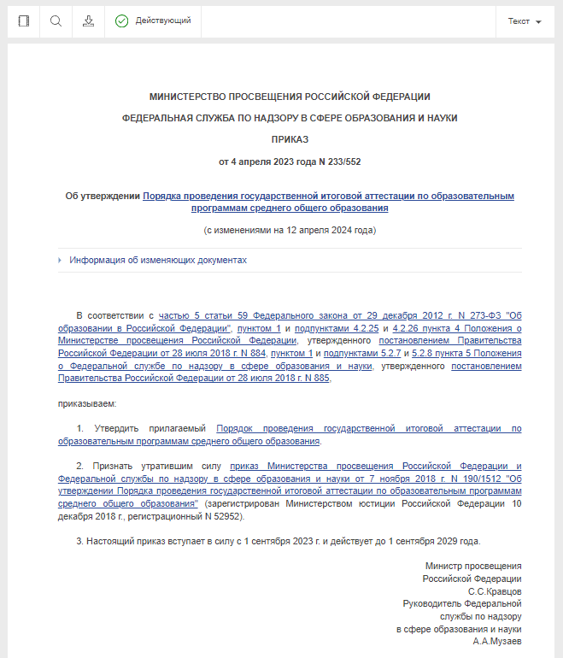
ГИА -11
Приказ министерства просвещения Российской Федерации, федеральной службы по надзору в сфере образования и науки от 4 апреля 2023 года N 233/552
«Об утверждении Порядка проведения государственной итоговой аттестации по образовательным программам среднего общего образования»
https://docs.cntd.ru/document/1301373571

Slide 9
ДОПУСК К ЭКЗАМЕНАМ
ГИА-11
Формы проведения ГИА и участники ГИА
8. К ГИА допускаются лица, указанные в пункте 7 Порядка (за исключением экстернов),
не имеющие академической задолженности,
в полном объеме выполнившие учебный план или индивидуальный учебный план (имеющие годовые отметки по всем учебным предметам учебного плана за каждый год обучения по образовательным программам среднего общего образования не ниже удовлетворительных),
а также имеющие результат "зачет" за итоговое сочинение (изложение)

Slide 10
ПЕРЕЧЕНЬ ЭКЗАМЕНОВ
ГИА-11
Формы проведения ГИА и участники ГИА
9. ГИА проводится:
Обязательные:
русский язык
математика (базового и профильного уровней) (п.56.Участники ГИА, получившие неудовлетворительный результат на ЕГЭ по математике, вправе изменить выбранный ими ранее уровень ЕГЭ по математике для повторного участия в ЕГЭ в резервные сроки).
Экзамены на добровольной основе (для поступления в вузы):
биология,
география,
иностранные языки (английский, немецкий, французский, испанский и китайский),
информатика,
история,
литература,
обществознание,
физика,
химия,
родной язык и (или) родная литература.

Slide 11
ПОДАЧА ЗАЯВЛЕНИЙ
ГИА-11
Формы проведения ГИА и участники ГИА
12. Заявления с указанием выбранных учебных предметов, уровня ЕГЭ по математике (базовый или профильный), форм (формы) ГИА (для лиц, указанных в подпункте 2 пункта 7 Порядка), языка, на котором планируется сдавать экзамены (в случае, установленном пунктом 10 Порядка), а также сроков участия в экзаменах (далее - заявления об участии в экзаменах) подаются до 1 февраля включительно:
обучающимися
- в образовательные организации, в которых обучающиеся осваивают образовательные программы среднего общего образования;
ЗАПОЛНЯЕМ ВМЕСТЕ. БУДЕТ ОРГАНИЗОВАН КЛАССНЫЙ ЧАС С ЗАВУЧЕМ.
ПРИ ОТСУТСТВИИ В УКАЗАННЫЙ В РАСПИСАНИИ ДЕНЬ
ПОДОЙТИ К ЗАВУЧУ ЛИЧНО

Slide 12
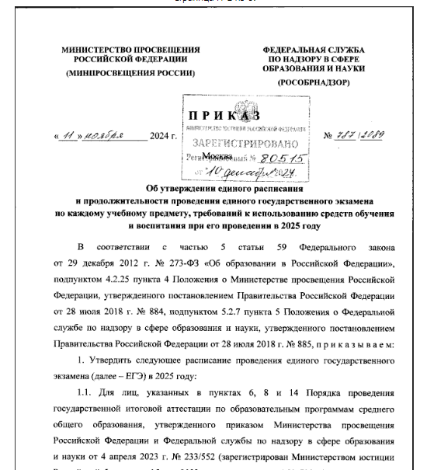
ДАТЫ ЭКЗАМЕНОВ
ГИА-11
Организация проведения ГИА
http://publication.pravo.gov.ru/document/0001202412110007
Экзамены проводятся в досрочный, основной и дополнительный периоды. В каждом из периодов проведения экзаменов предусматриваются резервные сроки.
ЕГЭ по всем учебным предметам начинается в 10.00
по местному времени.

Slide 13
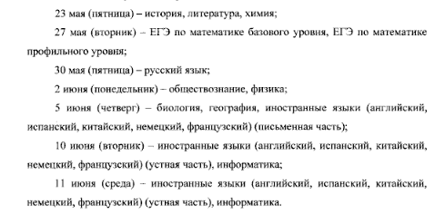
http://publication.pravo.gov.ru/document/0001202412110007
ДАТЫ ЭКЗАМЕНОВ
Основной этап. Для других категорий участников ГИА смотрим в Приказе

Slide 14
ВРЕМЯ ЭКЗАМЕНОВ
Продолжительность ЕГЭ:
по биологии, информатике, литературе, математике профильного уровня, физике составляет 3 часа 55 минут (235 минут);
по истории, обществознанию, русскому языку, химии – 3 часа 30 минут (210 минут);
по иностранным языкам (английский, испанский, немецкий, французский) (письменная часть) – 3 часа 10 минут (190 минут);
по географии, иностранному языку (китайский) (письменная часть), математике базового уровня – 3 часа
(180 минут);
по иностранным языкам (английский, испанский, немецкий, французский) (устная часть) – 17 минут; по иностранному языку (китайский) (устная часть) – 14 минут.
Дополнительную информацию по экзаменам смотрите
в ПАМЯТКЕ на сайте школы

Slide 15
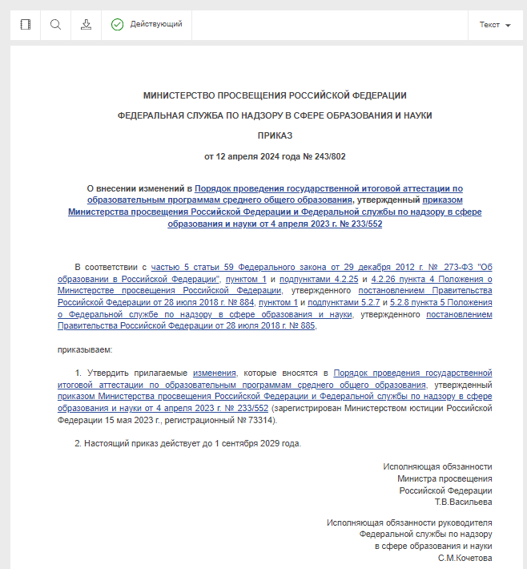
Дополнительные дни
https://docs.cntd.ru/document/1305729076?marker

Slide 16
5. Дополнить пунктами 97_1-97_3 следующего содержания:
"97_1. Участники ГИА вправе в дополнительные дни по своему желанию один раз пересдать ЕГЭ по одному учебному предмету по своему выбору из числа учебных предметов, сданных в текущем году (году сдачи экзамена), а также из числа учебных предметов, сданных в X классе в случае, установленном абзацем первым пункта 8 Порядка.
В случае если участник ГИА изъявил желание в дополнительные дни пересдать ЕГЭ по математике, сданный в текущем году (году сдачи экзамена) или сданный в X классе в случае, установленном абзацем первым пункта 8 Порядка, участник ГИА вправе изменить сданный уровень ЕГЭ по математике.

Slide 17
97_2. Участники ГИА, указанные в пункте 97_1 Порядка, подают в ГЭК заявления с указанием пересдаваемого учебного предмета ЕГЭ.
В случае пересдачи участниками ГИА, указанными в абзаце втором пункта 97_1 Порядка, ЕГЭ по математике в заявлении указывается также уровень (базовый или профильный) пересдаваемого ЕГЭ по математике.
Указанные заявления подаются участниками ГИА не ранее шести рабочих дней и не позднее двух рабочих дней до дня экзамена, пересдаваемого в дополнительный день.
97_3. В случаях, установленных пунктом 97_1 Порядка, предыдущий результат ЕГЭ по пересдаваемому учебному предмету, полученный участником ГИА в текущем году (году сдачи экзамена) (полученный в X классе в случае, установленном абзацем первым пункта 8 Порядка), аннулируется решением председателя ГЭК.".

Slide 18
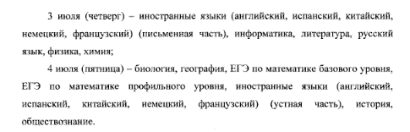
Дополнительные дни
для пересдачи по своему желанию ЕГЭ по одному учебному предмету

